Slide 1
Elaboração do Calendário de Culturas Método de Implementação
Escreva o nome da sua organização aqui.

Slide 2
ONDE ESTAMOS?: Elaboração do Calendário de Culturas nos 4 Passos de SHEP
4 Passos | Actividades
1. Partilhar o objectivo com os agricultores | Seminário de Sensibilização
2. A consciencialização dos agricultores é aumentada. | Pesquisa Participativa de Linha de Base (opcional) Fórum dos Intervenientes Pesquisa de Mercado
3 . Os agricultores tomam decisões. | Selecção de Culturas Alvo Elaboração do Calendário de Culturas
4. Os agricultores adquirem habilidades. | Formações no Terreno
Acompanhamento e monitorização (incluindo a Pesquisa Participativa Final)
A Elaboração do Calendário de Culturas é onde os agricultores tomam decisões

Slide 3
PARTE 1: CONCEITO

Slide 4
Porquê?: Objectivos da Elaboração do Calendário de Culturas
A elaboração do Calendário de Culturas permite ao grupo de agricultores planear acções futuras como um grupo em termos de
(1) produção e,
(2) comercialização
das culturas alvo.

Slide 5
O QUÊ?: Perfil da elaboração do Calendário de Culturas
Os grupos de agricultores elaboram um plano anual de actividades de produção e comercialização para as culturas-alvo.
O plano inclui acções colectivas como um grupo para uma melhor produção e comercialização das culturas-alvo.
Calendário da cultura como eixo para o Trabalho em Grupo
Trabalho em Grupo
Marketing
Produção
Avançando

Slide 6
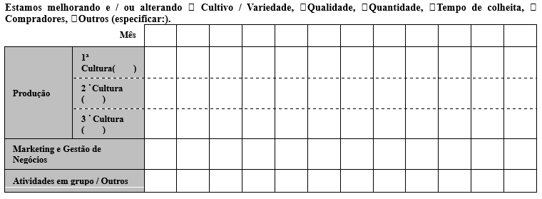
FORMATO: Calendário de Culturas
Eles identificam as acções mensais sobre produção, comercialização (incluindo a gestão de negócios) e actividades de grupo. Os grupos de agricultores decidem o que querem mudar (por exemplo, variedade, quantidade, qualidade, temporização, compradores, etc.).

Slide 7
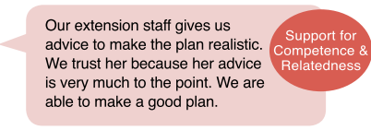
Como?: Dicas Chave de Implementação
Os grupos de agricultores discutem e decidem o melhor plano anual de produção e comercialização para gerar mais rendimento a partir da horticultura.
Os extensionistas asseguram que o plano seja realista e sustentável, tendo em consideração a capacidade actual do grupo de agricultores.
Aumentando a motivação
Nossa equipe de extensão nos dá conselhos para tornar o plano realista. Confiamos neles, porque seus conselhos são direto ao ponto. Somos capazes de fazer um bom plano.
Aumentando a motivação
Agora estamos determinados a cultivar as culturas-alvo com sucesso.
Podemos planificar várias actividades de produção e marketing como um grupo.
Apoio à Autonomia

Slide 8
Mitigando Informação Assimétrica
O bom planeamento utilizando o Calendário de Culturas atenua as lacunas de informação entre os agricultores e os intervenientes no mercado.
Podemos decidir diferentes horários de plantio entre os membros. Podemos então fornecer cebolas constantemente ao mercado como um grupo.
Seria muito bom se os agricultores locais pudessem fornecer cebolas ao longo do ano.
Antes, plantávamos apenas as variedades tradicionais. Mas agora, como um grupo, podemos experimentar novas variedade em pequena escala para a próxima campanha. Se for bem-sucedido, podemos expandir a área de plantio e fornecer mais ao mercado.
Esta variedade é muito procurada do que as variedades tradicionais. Mas poucos produtores estão produzindo. Precisamos de muitas quantidades .
Intervenientes
do Mercado
Agricultor

Slide 9
PARTE 2: PRÁTICA

Slide 10
PASSO: Procedimentos de Implementação
Organizar uma reunião na comunidade e convidar os membros do grupo, bem como os seus cônjuges. [Dica!] Convidar os cônjuges dos membros facilita a tomada de decisões eficazes.
Pedir aos grupos de agricultores para decidirem que mudanças querem fazer em relação às culturas-alvo; por exemplo, mudanças nas culturas/variedades, qualidade, quantidade, calendário de colheita, compradores, e outras, tais como embalagem.
Os grupos de agricultores elaboram um plano anual especificando acções mensais em termos de (1) produção, (2) marketing & gestão empresarial, e (3) outras actividades do grupo centradas nas culturas-alvo. [Dica!] Os extensionistas devem recordar aos agricultores as várias informações de mercado que os agricultores recolheram até agora.

Slide 11
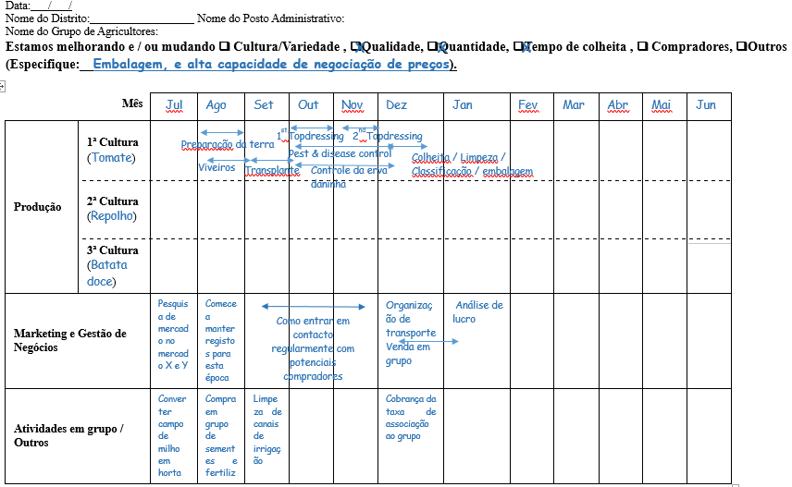
Calendário de Culturas
Que mudanças e melhorias o grupo de agricultores pretende fazer?
Plano de produção das culturas-alvo
Comercialização e plano de gestão de negócios
Outras actividades do grupo

Slide 12
LISTA DE CONTROLO: Pontos a serem Confirmados após a Elaboração do Calendário de Culturas
Os agricultores-alvo compreendem os métodos de elaboração de calendários de culturas.
Cada um dos membros do grupo compreende quais as acções e papéis específicos que irá assumir de acordo com o calendário de colheitas do grupo.
Os grupos alvo concordam em elaborar regularmente calendários de colheitas por si próprios, no futuro.
O rácio homens-mulheres dos participantes é equilibrada.
A qualidade da participação de membros masculinos e femininos na tomada de decisões é assegurada.
(opcional) Os cônjuges dos membros são envolvidos.

Slide 13
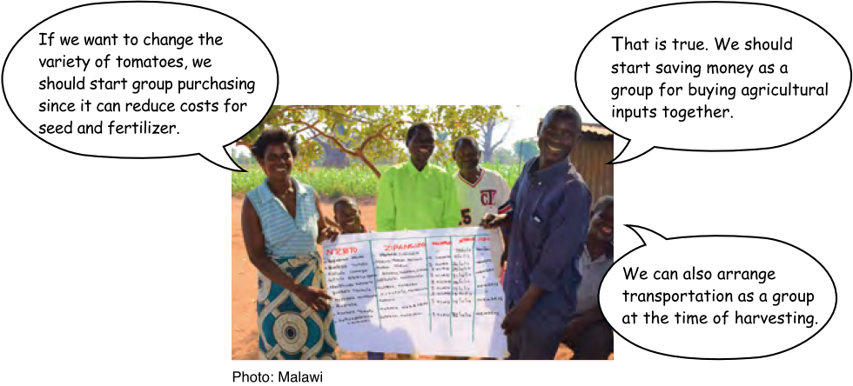
Elaboração do Calendário de Culturas em Acção
Se quisermos mudar a variedade de tomates, devemos começar a comprar em grupo, pois isso pode reduzir os custos de sementes e fertilizantes.
Isso é verdade. Deveríamos começar a economizar dinheiro para que o grupo compre insumos agrícolas juntos.
Também podemos providenciar o transporte como um grupo no momento da colheita.

Slide 14
RESOLUÇÃO DE PROBLEMAS
Será que todos os agricultores precisam de plantar as mesmas culturas ao mesmo tempo, elaborando o Calendário de Culturas? → Não necessariamente. Por exemplo, o grupo pode concordar em escalonar o calendário de plantação entre os membros.
Os agricultores já plantaram as culturas quando foi organizada a reunião de elaboração do Calendário de Culturas. → Idealmente, o Calendário de Culturas deveria ser feito antes do início da época de plantio. Se não for possível fazê-lo, encorajar os agricultores a produzir as culturas na época seguinte

Slide 15
Caminho a seguir: Calendário de Implementação, Reporte, adicione qualquer outra informação necessária aqui.

